Slide 1

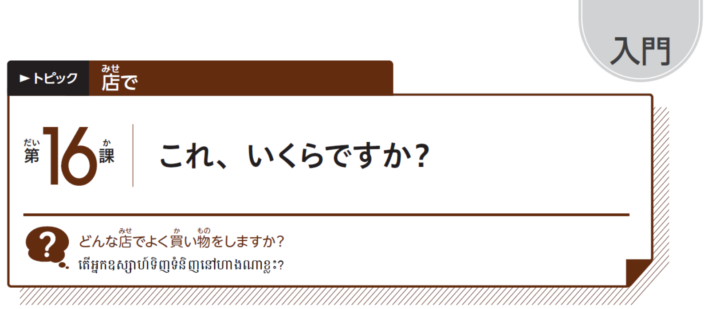
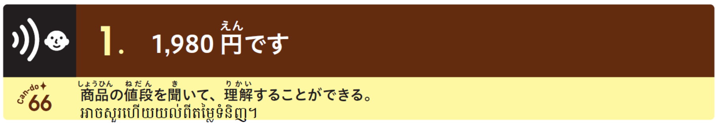

Slide 2
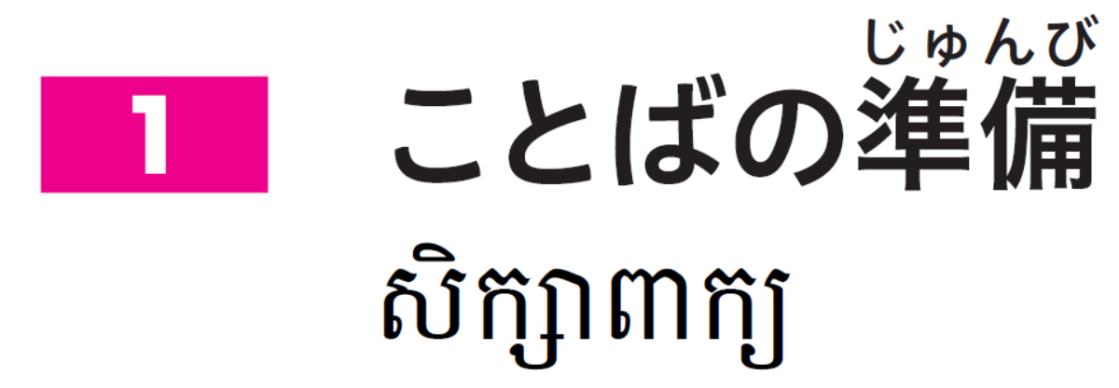

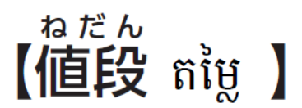
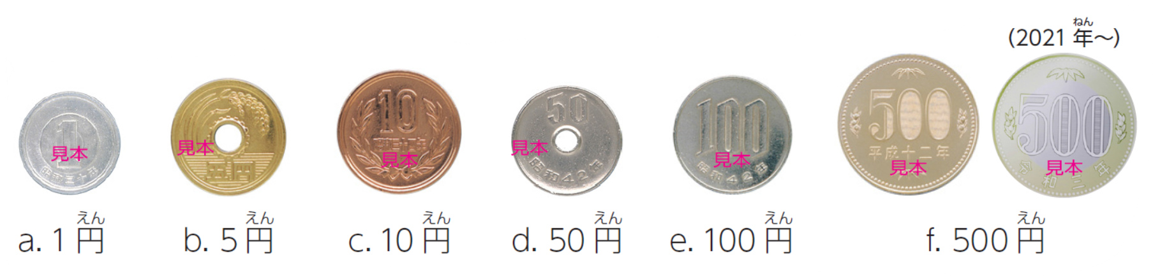
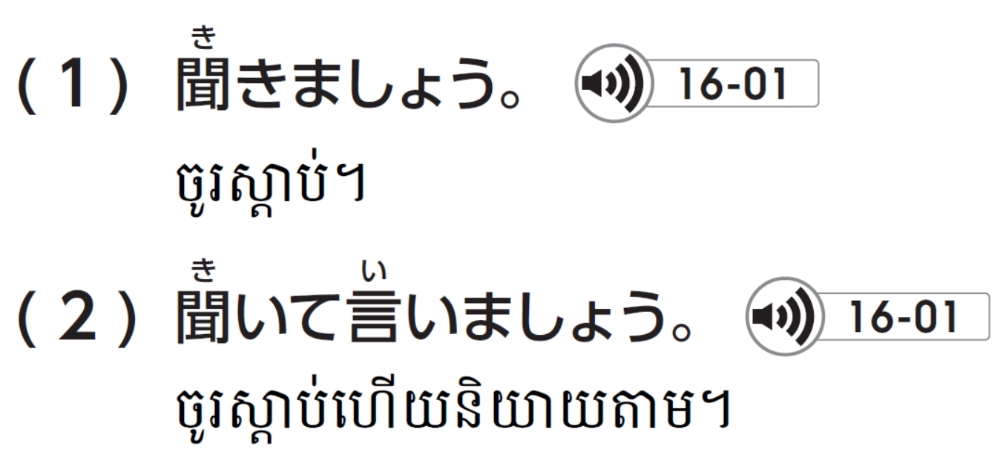

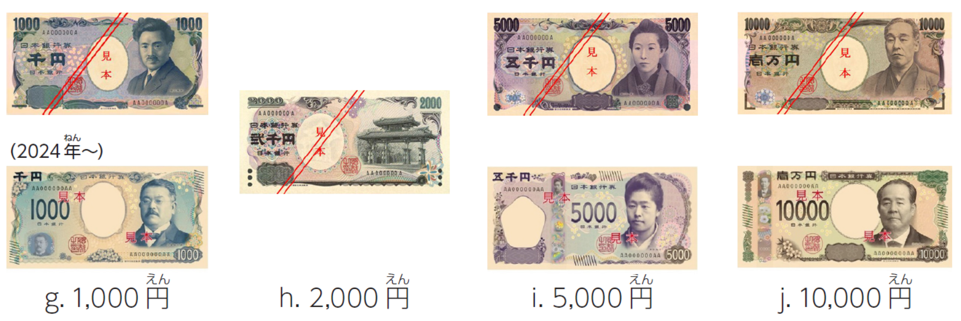

Slide 3
មួយយ៉េន
ប្រាំយ៉េន
ដប់យ៉េន
ហាសិបយ៉េន
មួយរយយ៉េន
ប្រាំរយយ៉េន

Slide 4
មួយពាន់យ៉េន
ពីរពាន់យ៉េន
ប្រាំពាន់យ៉េន
មួយម៉ឺនយ៉េន

Slide 6
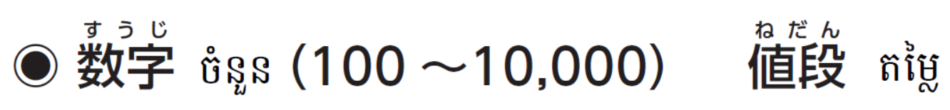
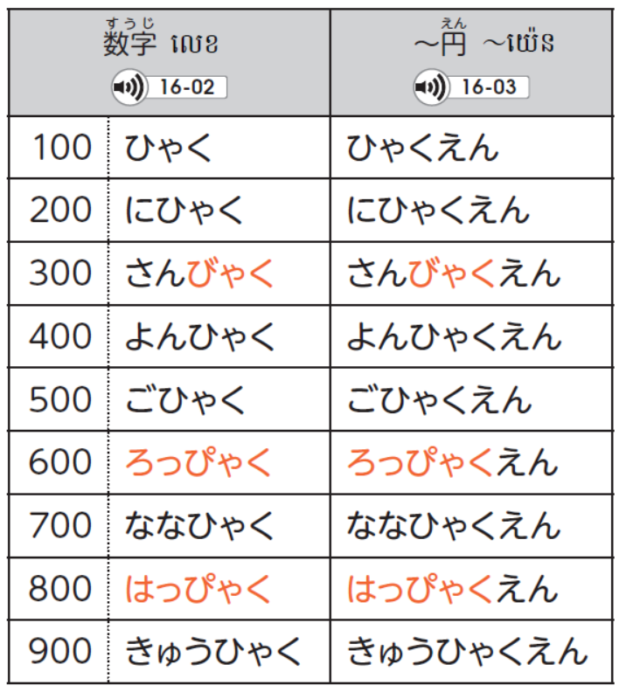
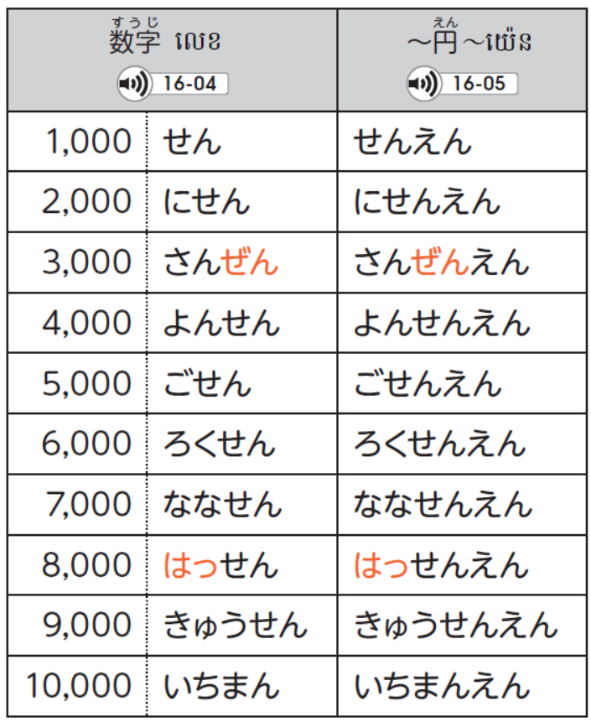
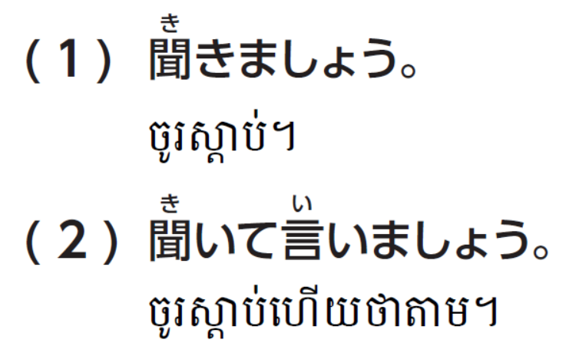

Slide 7
មួយរយ/មួយរយយ៉េន
ពីររយ/ពីររយយ៉េន
បីរយ/បីរយយ៉េន
បួនរយ/បួនរយយ៉េន
ប្រាំរយ/ប្រាំរយយ៉េន
ប្រាំមួយរយ/ប្រាំមួយរយយ៉េន
ប្រាំពីររយ/ប្រាំពីររយយ៉េន
ប្រាំបីរយ/ប្រាំបីរយយ៉េន
ប្រាំបួនរយ/ប្រាំបួនរយយ៉េន

Slide 8
មួយពាន់/មួយពាន់យ៉េន
ពីរពាន់/ពីរពាន់យ៉េន
បីពាន់/បីពាន់យ៉េន
បួនពាន់/បួនពាន់យ៉េន
ប្រាំពាន់/ប្រាំពាន់យ៉េន
ប្រាំមួយពាន់/ប្រាំមួយពាន់យ៉េន
ប្រាំពីរពាន់/ប្រាំពីរពាន់យ៉េន
ប្រាំបីពាន់/ប្រាំបីពាន់យ៉េន
ប្រាំបួនពាន់/ប្រាំបួនពាន់យ៉េន
មួយម៉ឺន/មួយម៉ឺនយ៉េន

Slide 10
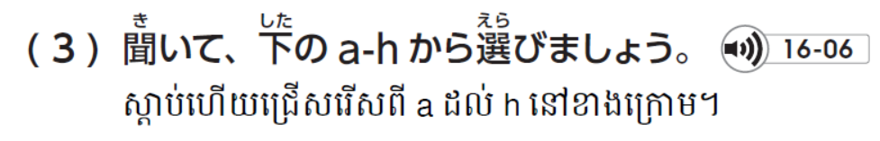
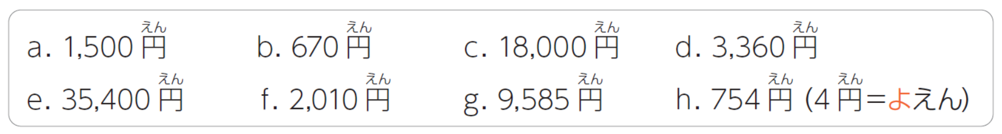
1.( )
2.( )
3.( )
4.( )
5.( )
6.( )
7.( )
8.( )

Slide 11
b
h
1.( )
2.( )
3.( )
4.( )
5.( )
6.( )
7.( )
8.( )
f
g
a
c
d
e

Slide 12
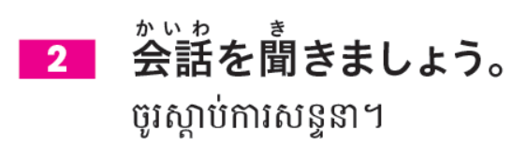
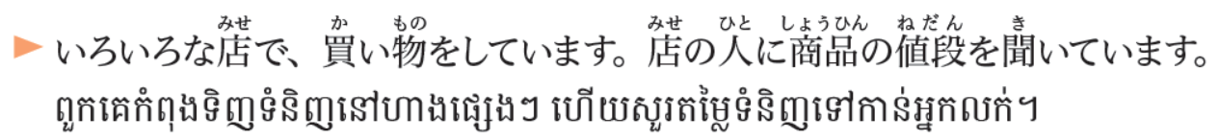

Slide 13
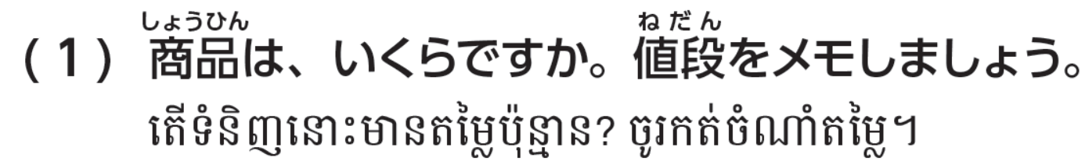
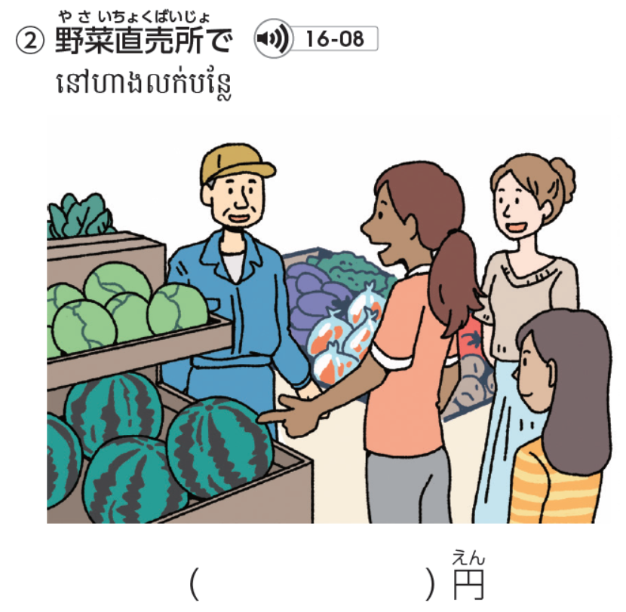
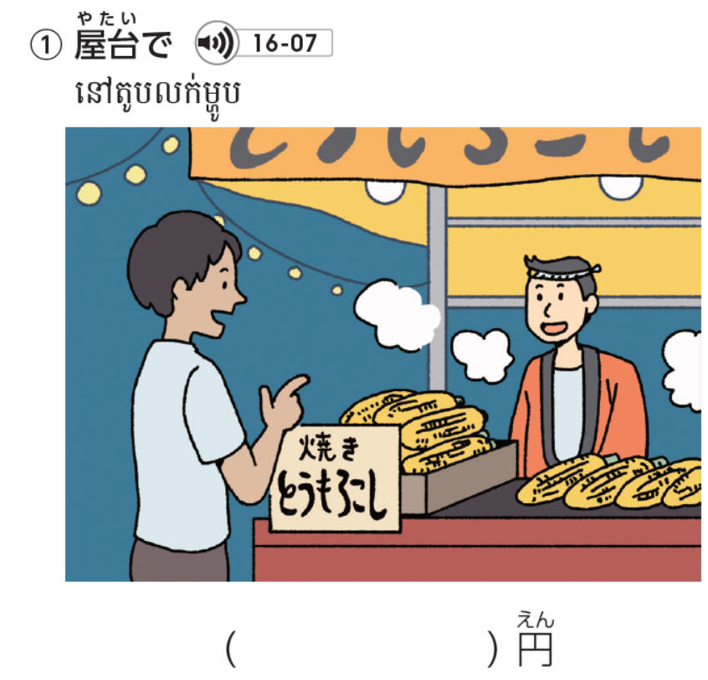
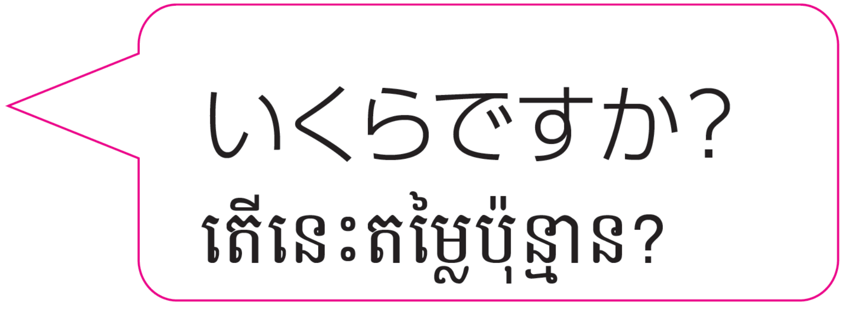
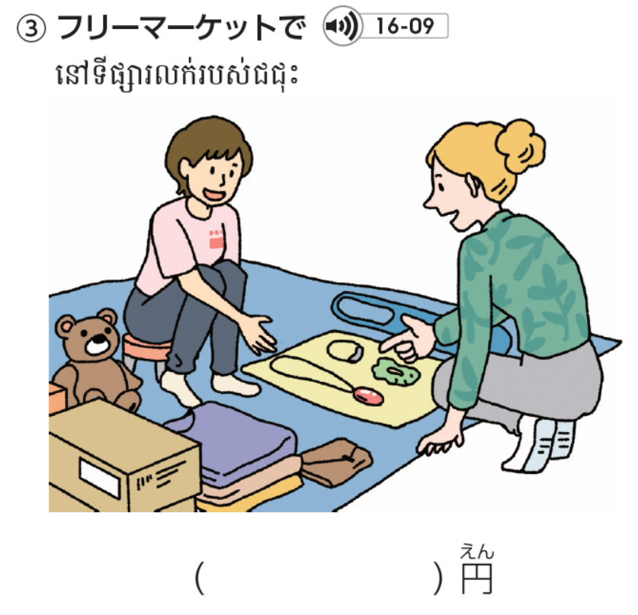
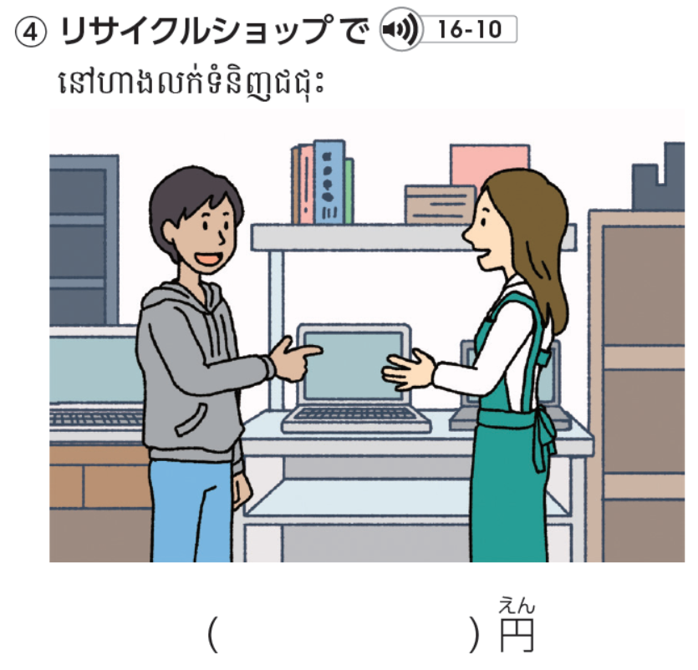

Slide 14
300
1,980
2,000
34,500

Slide 15
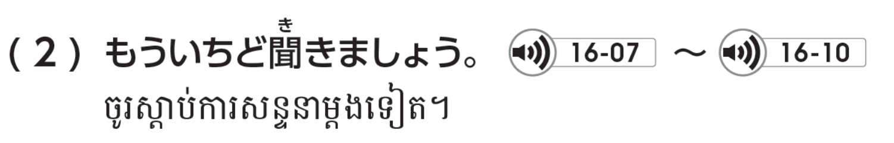

Slide 16
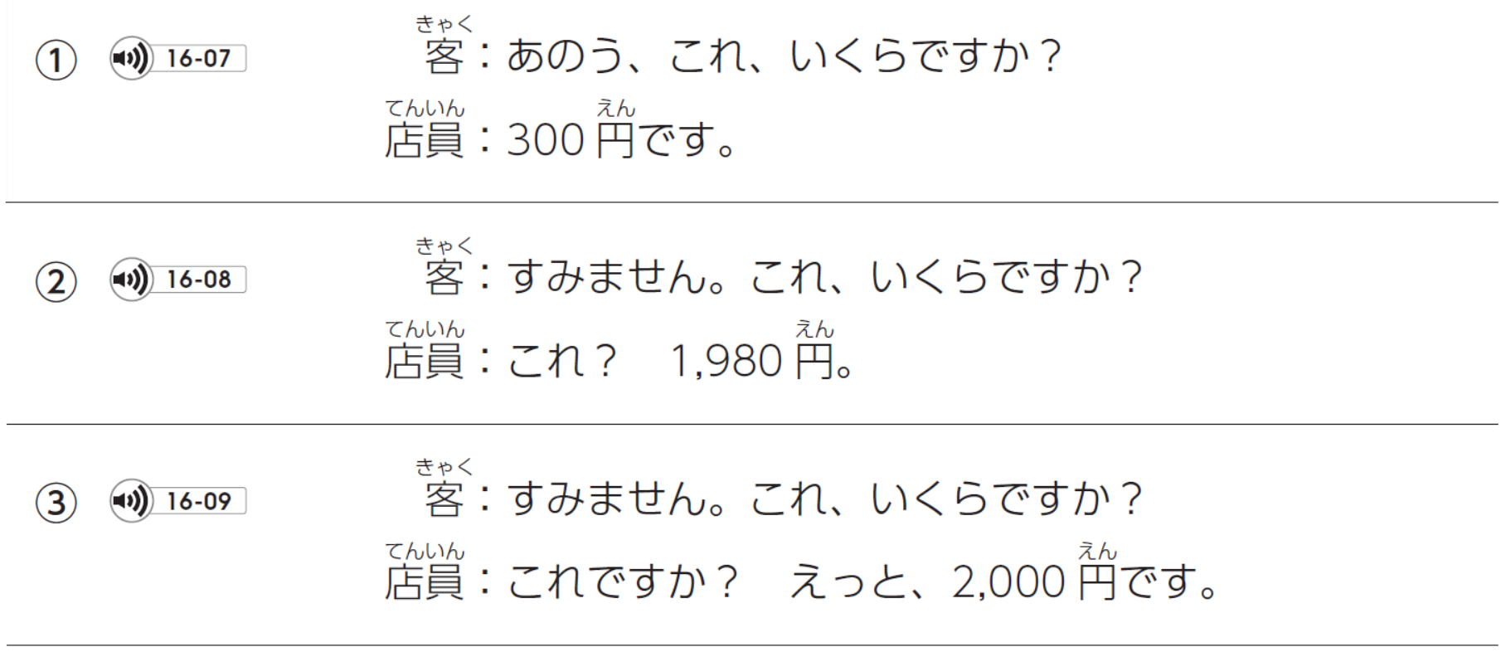
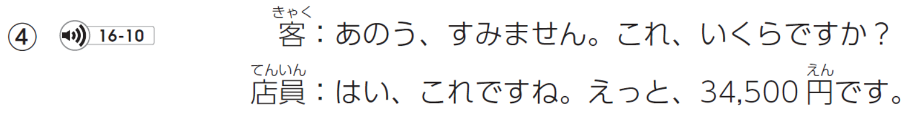

Slide 17
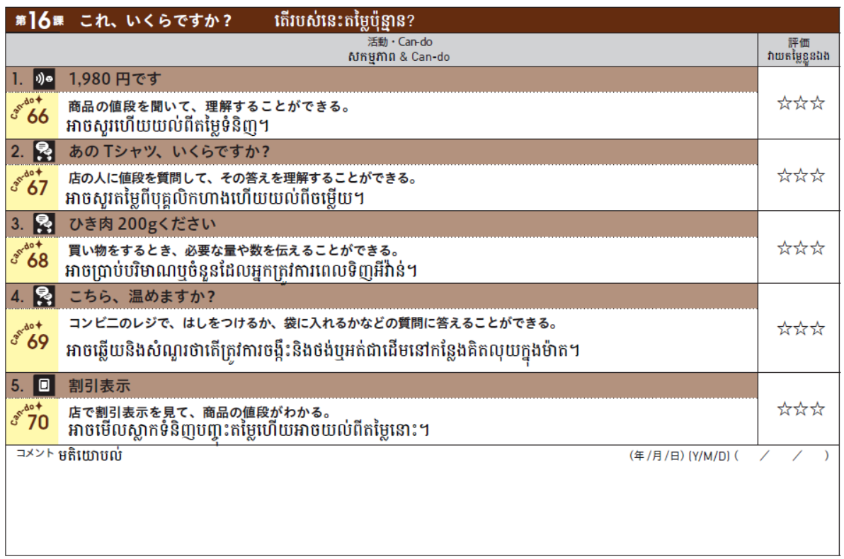

Slide 18
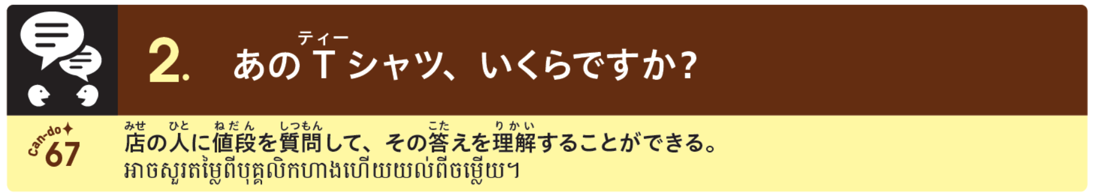

Slide 19
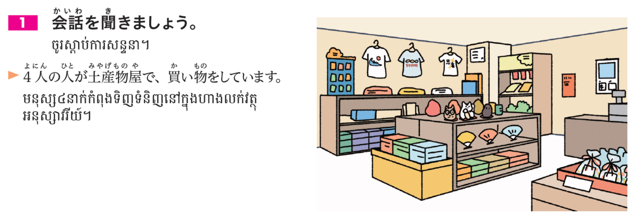

Slide 20
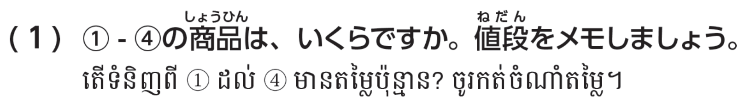
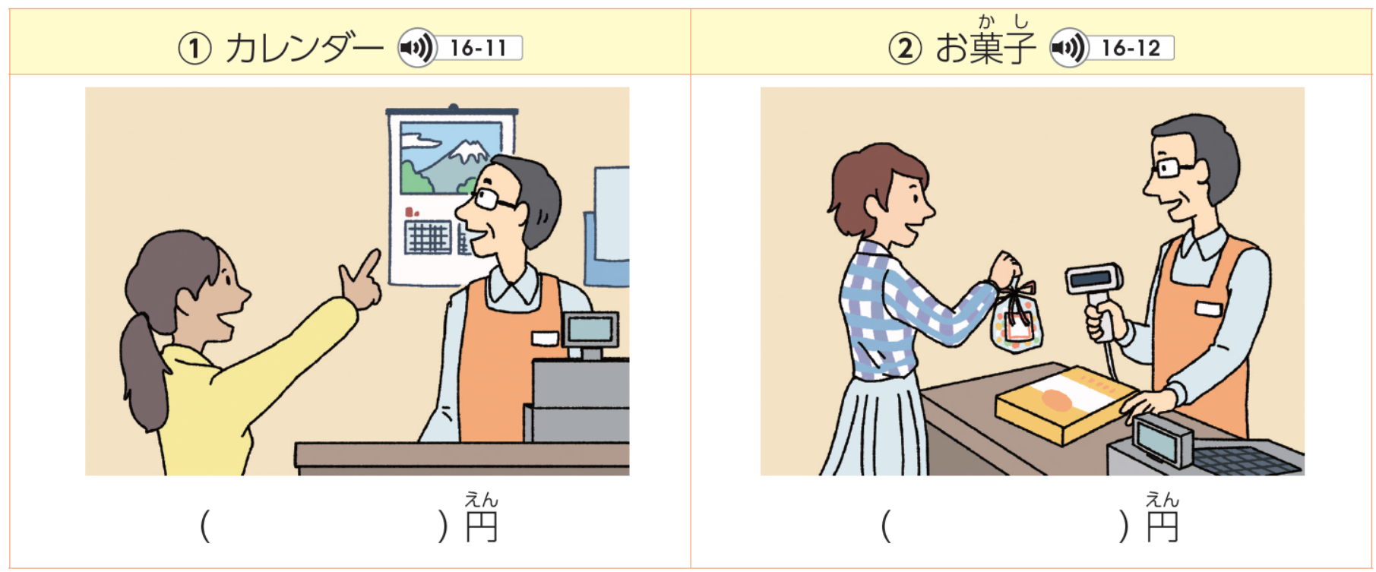

Slide 21
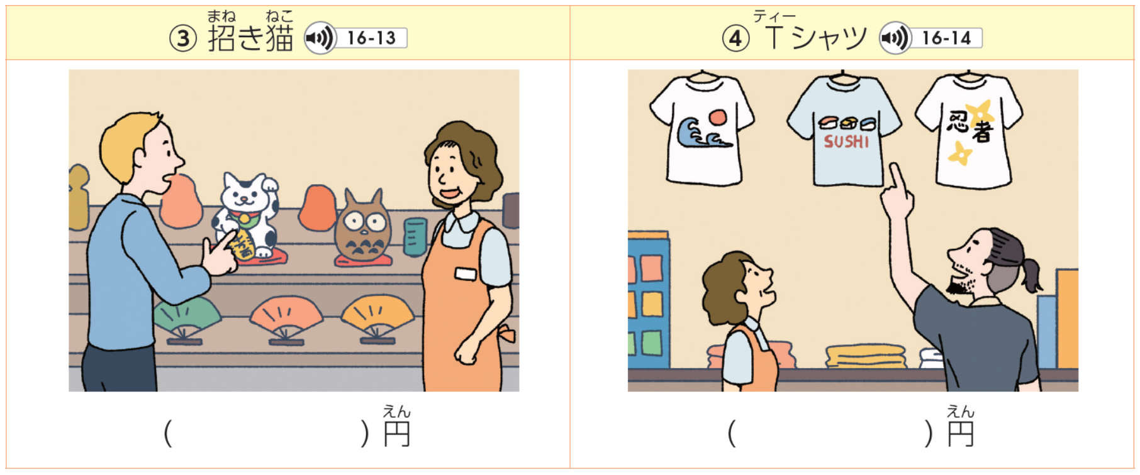

Slide 22
2,040
230

Slide 23
8,800
1,990

Slide 24
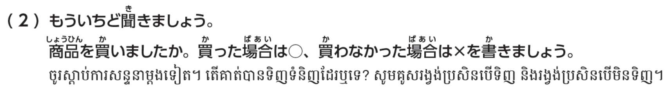
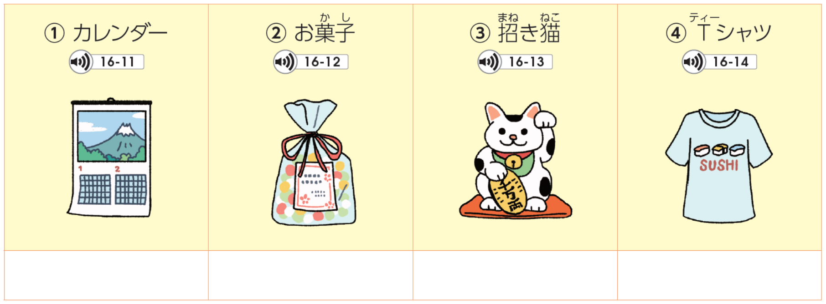

Slide 25
○
○
×
○

Slide 26
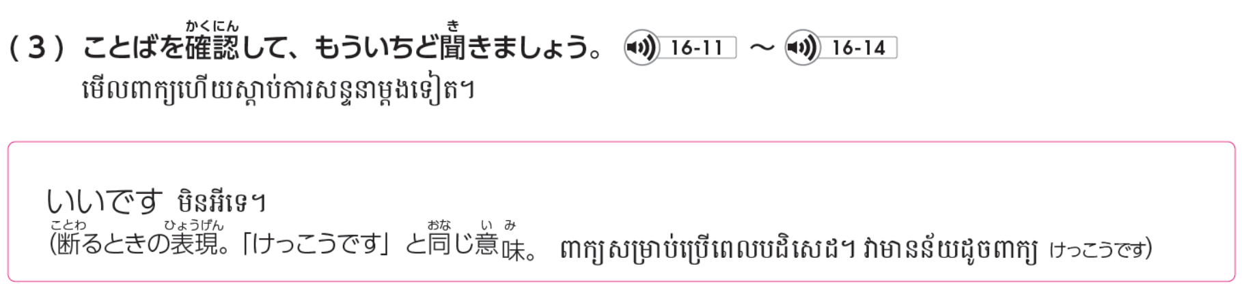

Slide 27
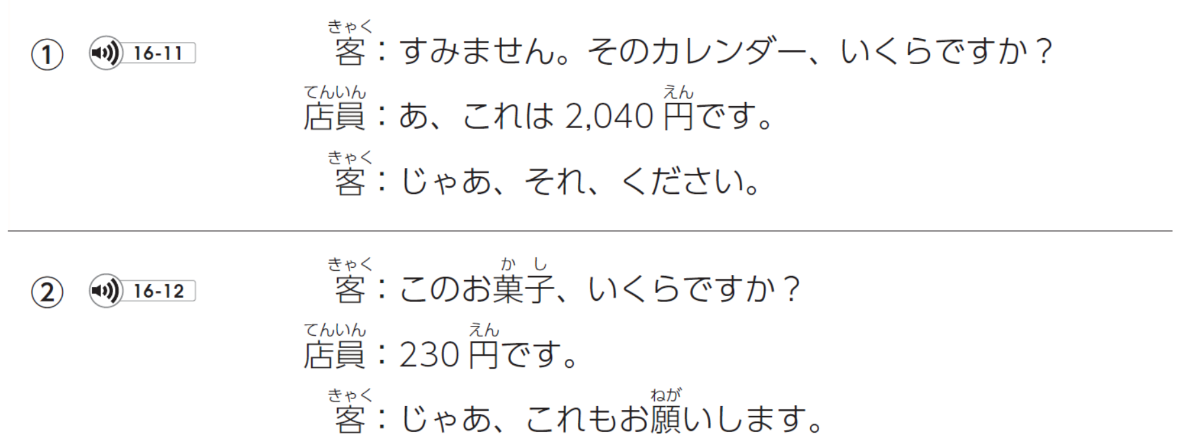
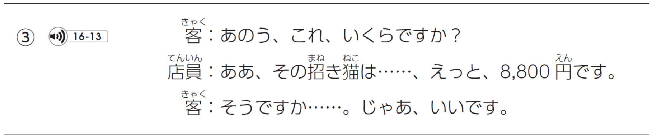
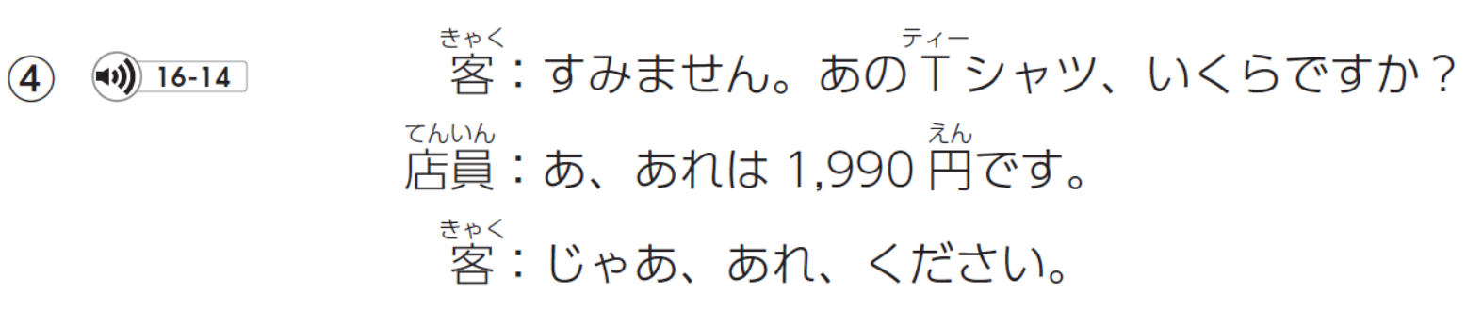

Slide 28

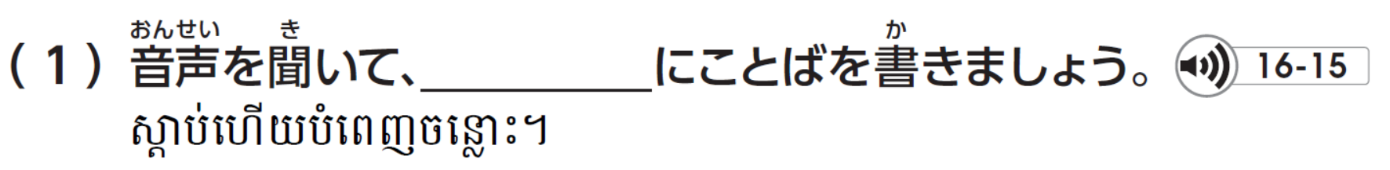
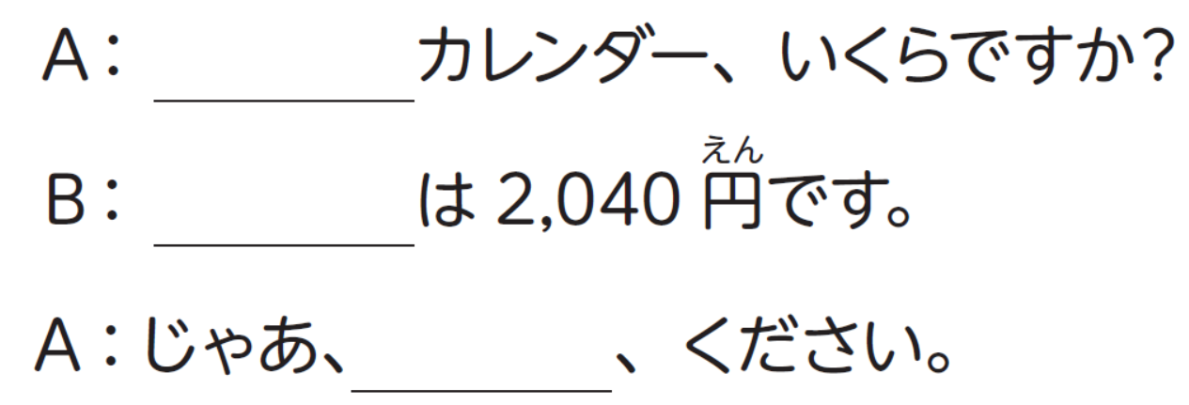
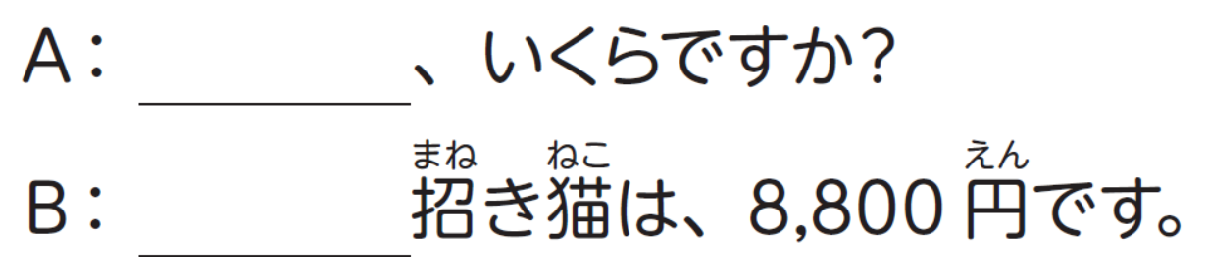
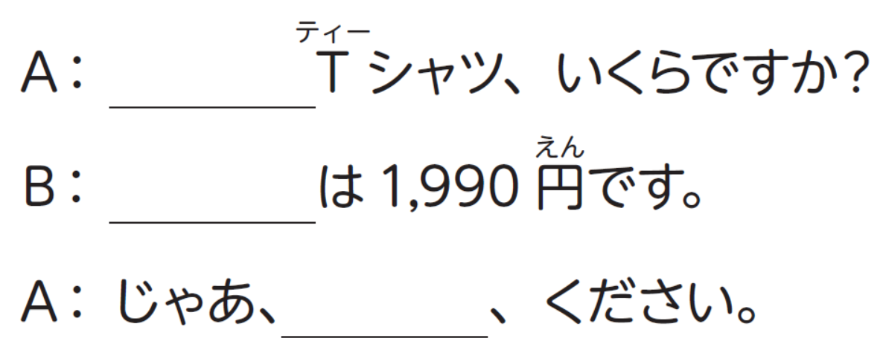
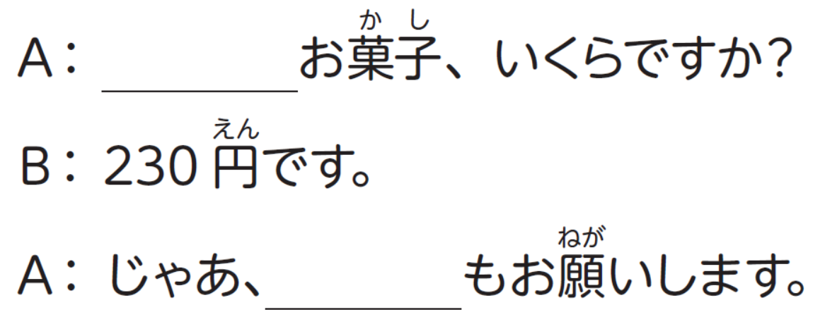

Slide 29
その
これ
これ
その
それ
あの
この
あれ
あれ
これ

Slide 30
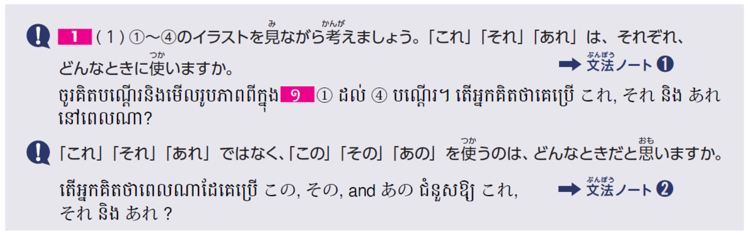

Slide 31

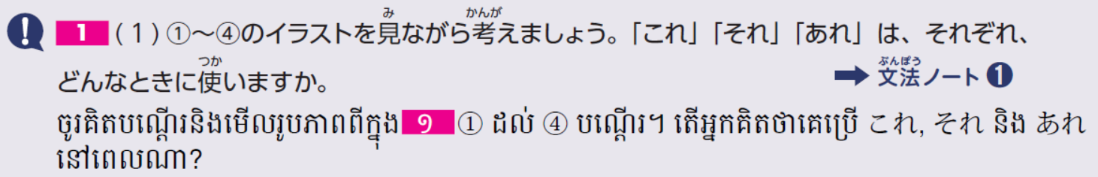


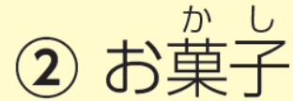
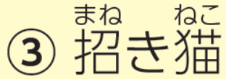
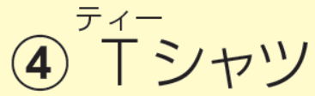
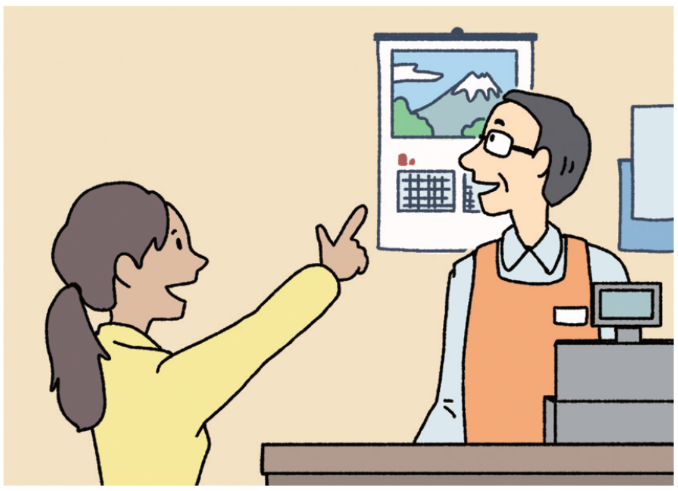
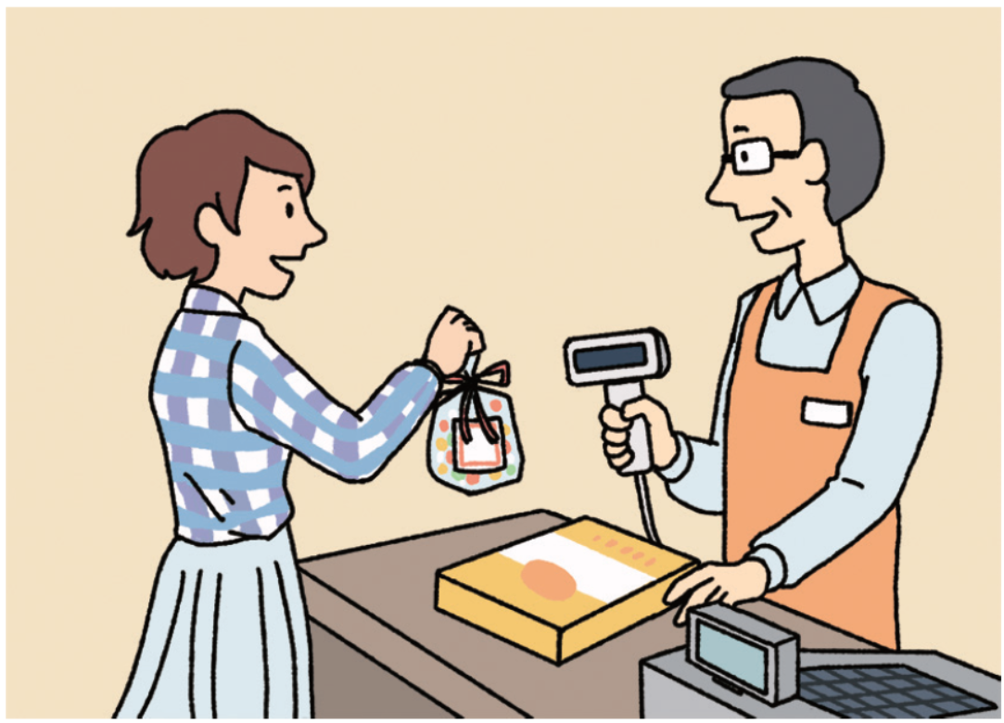
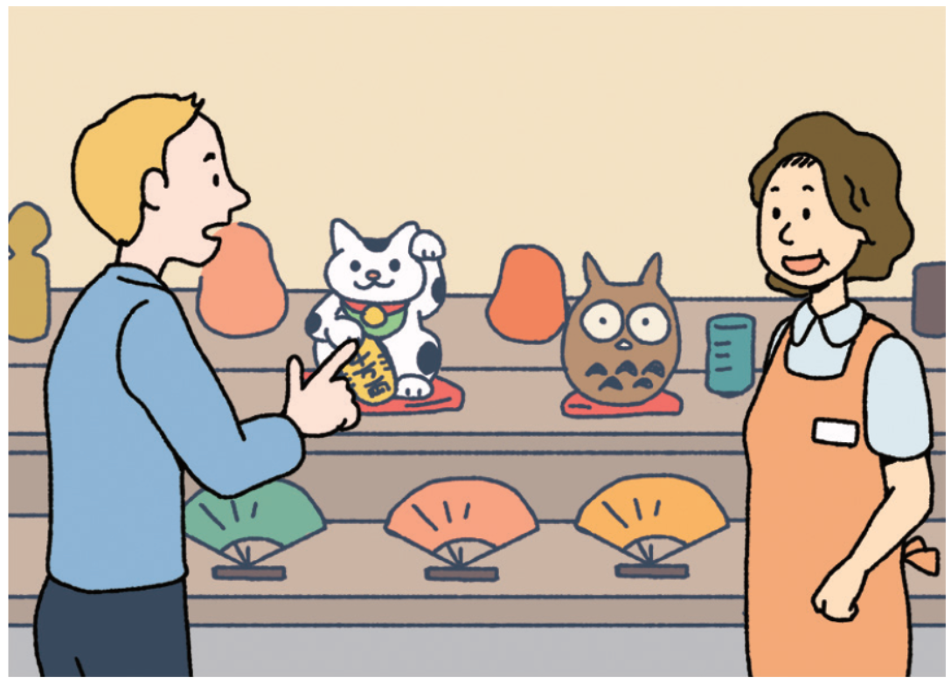
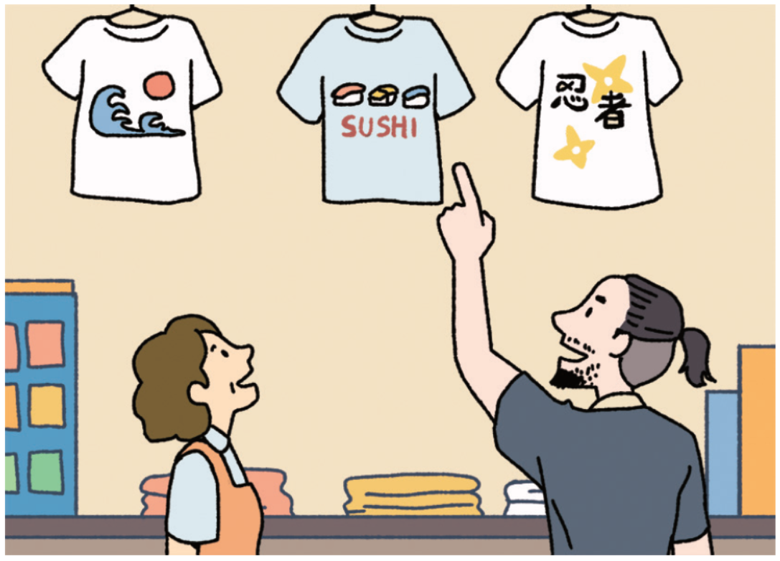

Slide 32




Slide 33



Slide 34





Slide 35




Slide 36


Slide 37


Slide 39




Slide 40



Slide 41


Slide 42


Slide 44


Slide 45


Slide 46











Slide 47






Slide 48
8
4
10
200

Slide 49
2
2
2
1
3

Slide 50


Slide 51



Slide 52


Slide 53


Slide 54
つ
つ
こ
G(グラム)
つ
つ
つ
ずつ

Slide 55


Slide 56





Slide 57




Slide 58


Slide 61



Slide 62




Slide 63


Slide 64












Slide 65


Slide 67


Slide 68


★スキットあります
X16 29 - YouTube

Slide 69





Slide 70
ｄ
ｃ
e
b

Slide 71






Slide 72
○
○
○
○

Slide 73



Slide 74








Slide 75






Slide 76



Slide 77


Slide 79



Slide 81



Slide 82



Slide 83







Slide 84
2,479
400
210
17,820
380
50

Slide 86


